Slide 1
2024年应届生 入职汇报
汇报人：温瑞

Slide 2
1.自我介绍
2.Promise
3.Web 能做什么

Slide 3
1
自我介绍

Slide 4


1 自我介绍
专业: 软件工程
毕业时间: 2024 年 6 月
基本信息
技术栈:
html, css, js； vue，react 以及相关的 web 开发生态；nodejs；linux，nginx，docker，ci/cd……
开发工作:
中后台系统
小程序
企业官网
…
实习经历

Slide 5
2
Promise

Slide 6
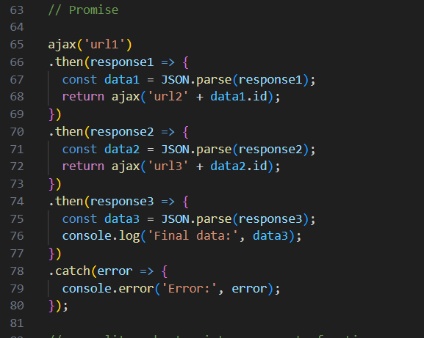
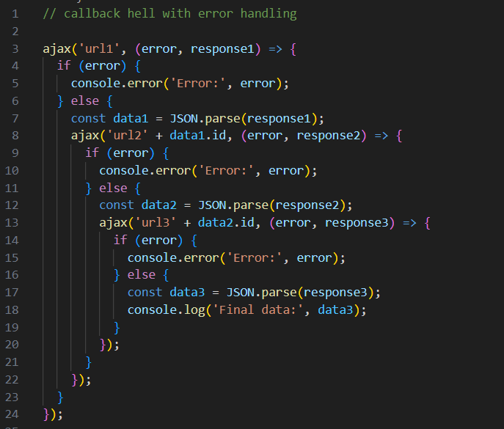
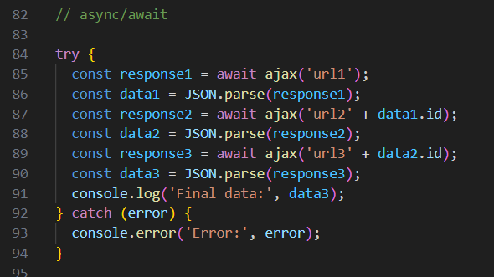
1.0 为什么会有Promise
回调地狱，指多个回调函数嵌套调用，导致代码可读性差、维护困难。

Slide 7
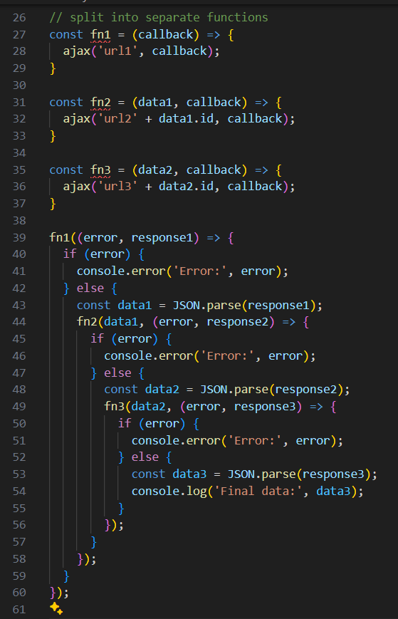
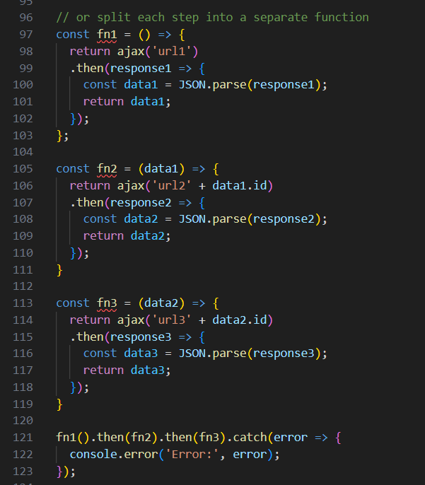
1.0 为什么会有Promise
本页是不采用匿名函数，尝试分离每个步骤的代码组织。但普通回调函数的方式效果依旧不好，回调地狱依然存在。

Slide 8
1.1 Promise 基本信息
Promise 是 JavaScript 中用于处理异步操作的一个方案，在 ES6 时形成规范并实现。在异步操作处理方面，解决了回调地狱的问题，并且也是之后 ES7/8 中 await async 实现的基础。
基本信息
状态管理： Promise 对象代表一个异步操作，有三种状态：pending（进行中）、fulfilled（已成功）和 rejected（已失败）。一旦状态改变，就不会再变，这确保了异步操作的结果是确定的。
链式调用： Promise 允许通过 .then() 方法进行链式调用。这使得处理一系列异步操作变得更加简洁和清晰，每个 .then() 方法返回一个新的 Promise 对象，从而可以继续链式调用。 相关的实例方法还有错误处理 catch，结束时调用 finally。
静态方法： resolve reject 完成一个Promise。 all any race allSettled 处理多个promise 组成的数组，也即处理 Promise 并发。
……
设计特点

Slide 9
1.2 Promise 设计模式
1.“承诺者模式”
一个 Promise 是一个代理，它代表一个在创建 promise 时不一定已知的值。它允许你将处理程序与异步操作的最终成功值或失败原因关联起来。这使得异步方法可以像同步方法一样返回值：异步方法不会立即返回最终值，而是返回一个 promise，以便在将来的某个时间点提供该值。
2. 发布订阅模式
Promise 的核心机制可以用发布订阅来理解。将回调函数填入Promise.then() 这个操作可以看做 on/subscribe 操作。 当异步操作完成时，Promise 状态改变，通知、执行注册的回调函数，相当于 emit/publish 。
3. 状态模式
状态模式是一种行为型设计模式，它允许对象在内部状态发生变化时改变其行为。并且在状态模式中，一个对象的行为取决于其当前状态。对象可能会切换到另外一种状态， 也可能会保持当前状态不变，状态的改变根据数量有限且预先定义的状态切换规则，这些规则又被称为转移。
而对于 Promise 中，有 pending、fulfilled、 rejected、几种状态，状态改变则会执行相应操作。

Slide 10
3
Web 能做什么

Slide 11
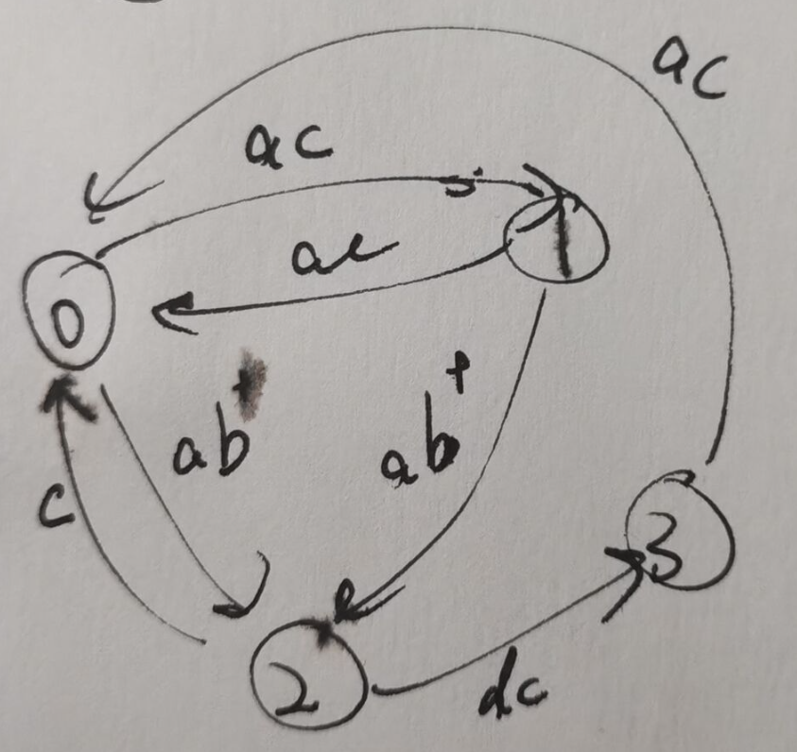
3 Web 能做什么
“悬浮操作按钮” (Floating action button)
https://huamurui.github.io/html-s/#/floating-action-button
状态有从UI交互角度看有下面这样四个显像的状态
default - 0
active - 1
dragging - 2
sticky - 3
状态转换方法主要是鼠标/触摸的
事件的三段，加上一个边界检测
start - a
move - b
end - c
collision – d
右侧图描述了这个组件的状态以及转移。图中，ac 表示鼠标点击后直接抬起，也就是单击，ab+表示点击后抬起前的拖拽行为……

Slide 12
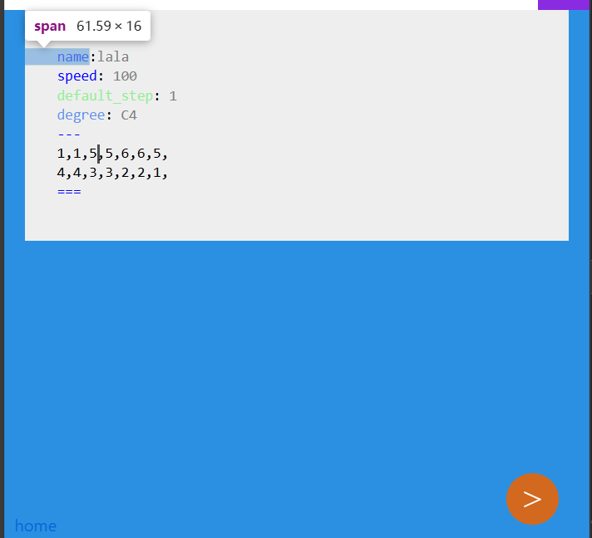
3 Web 能做什么
编辑器
https://huamurui.github.io/html-s/#/piano
https://huamurui.github.io/html-s/editor1.html
这不是 html 原有的 input 或 textarea 输入框，而是使用 div、span 这样的普通标签，额外监听鼠标键盘事件，计算光标及字符位置，进而实现的一个简单的编辑器。虽然只有简单的键盘/鼠标移动光标、输入、删除、换行这样的功能，但它现在可以让输入的字符根据规则染色。
Vscode 就是用的浏览器 web 这套渲染交互机制做的编辑器。

Slide 13
感谢观看

